Slide 1
零食订购平台
演讲者：卢浩明
其他成员：李克兢 李文祥 金志霄 白岳
李宸通 祁家昌 贾泽前

Slide 2

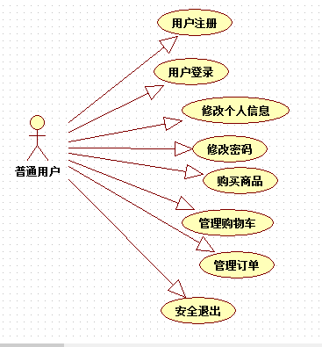
web应用建模
一：用例图
普通用户：

Slide 3
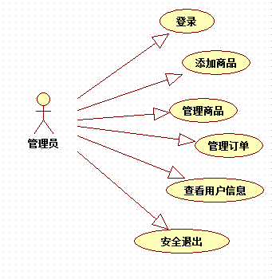
管理员：

Slide 4
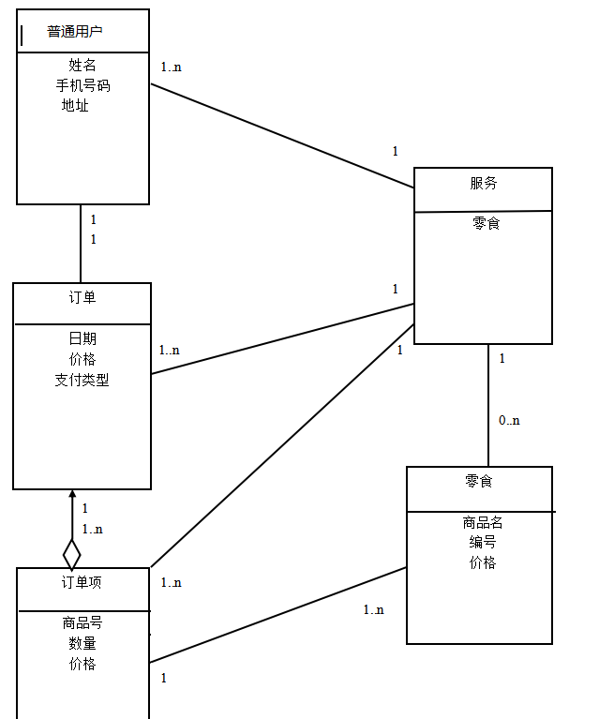
二：项目类图

Slide 5
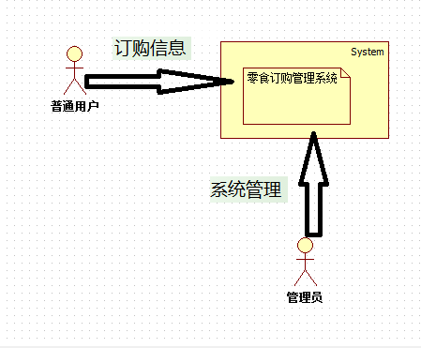
三：上下文关系图

Slide 6
四： 系统体系结构
本网上订餐系统采用了B/S架构的设计体系，B/S结构相对于传统的C/S结构，这种结构使得数据只有结果集合在浏览器中显示，数据的处理在服务器进行，用户不用安装客户端，而且由于通过服务器端统一管理数据，很大程度简化了开发WEB应用的难度；易于保证数据的一致性。

Slide 7
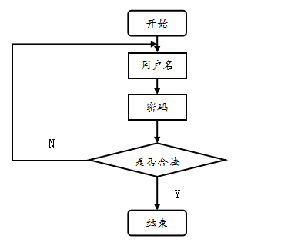
五：登录模块的流程图

Slide 8
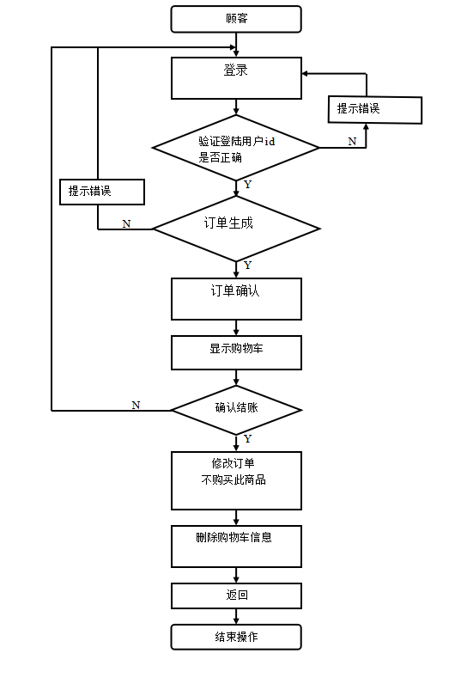
六：顾客订购流程图

Slide 9
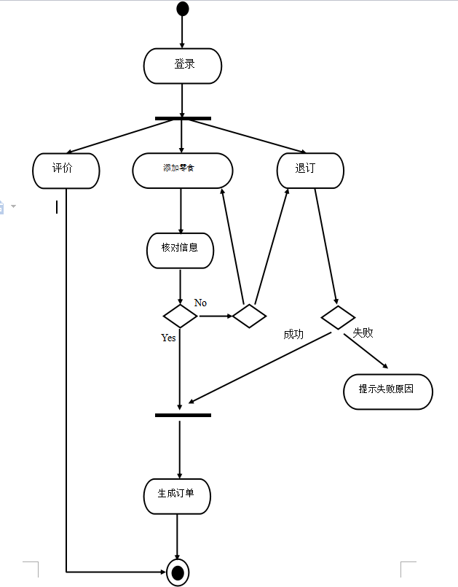
七：项目活动图

Slide 10
web应用架构
一：系统搭建环境
①：本项目使用MyEclipse+Tomcat工具开发，MyEclipse对java的开发提供了强大的支持，服务器选用轻量级的tomcat,部署方式简单敏捷，它能够支持Servlet和jsp最新版本的规范，并且具有免费和跨平台的诸多特性，Tomcat服务器已经成为java web应用的首选。
②：使用mvc设计模式开发本站，mvc设计模式可以对组件进行隔离分层。
③：采用jsp+servlet+Oracle技术进行开发，由于采用了mvc设计模式，所以这里jsp作为V(视图)，servlet作为C(控制层)，javabean以及service作为M(模型)，由于本机安装了Oracle数据库，所以使用Oracle做为数据的存储与读取载体。

Slide 11
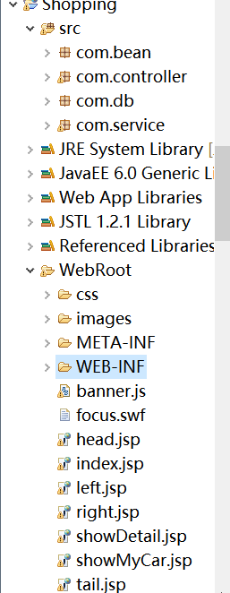
二：具体展示

Slide 12
MVC设计模式概述
mvc设计模式可以对组件进行隔离分层。其中M代表
业务逻辑层，也就是软件的功能；V代表视图层,也就是用
什么组件现实数据;C代表控制层，代表软件大方向的执行
流程以及用哪个视图对象将数据展现给客户。所以mvc就
是将不同功能的组件进行隔离与分层，从而有利于代码的
后期维护。

Slide 13
web应用设计
一：界面设计
① 布局类型：
界面可以模仿购物网站的整体布局，在开发界面时，我们使用的是框架型布局，整体页面分成四部分，主界面index.jsp引入这四个页面组件即可。
② 页面元素设计
使用较多的图片与动画，页面中凸显商品。
③ 展示设计工具
使用dreamweaver制作静态的web页面，然后在静态的页面逐步修改为动态页面
④ 设计语言
使用table+css 进行布局的编码。

Slide 14
二：信息设计
具体参考淘宝等购物网站的风格，这里我们一页显示6条数据，便于信息的展现以及管理员的管理。分页显示数据。
三：导航设计
提供热门商品在首页的展示，以及动画播放效果

Slide 15
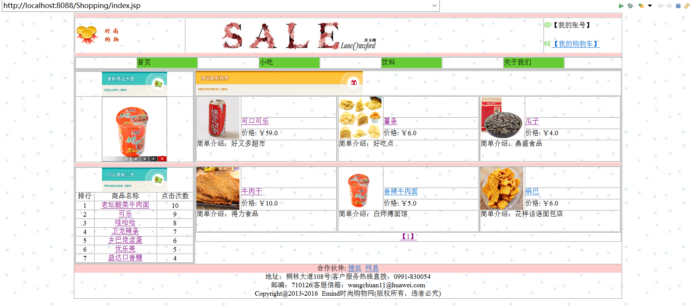

Slide 16
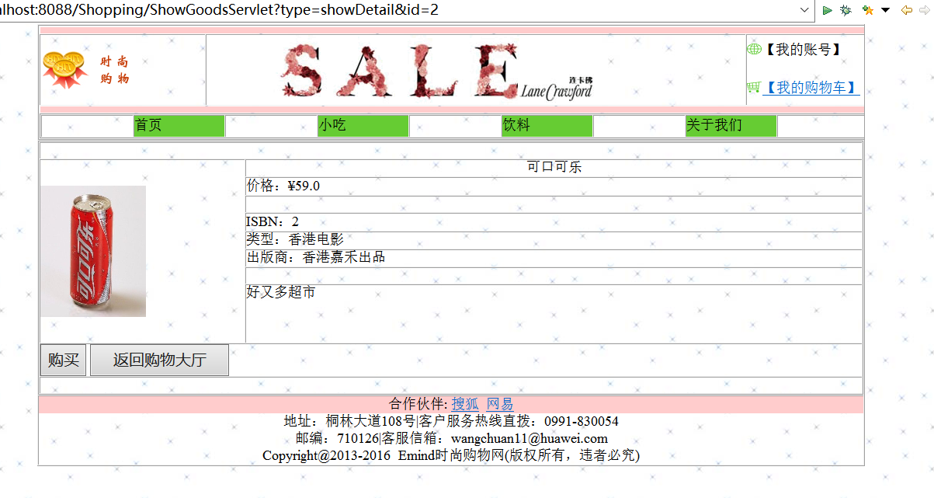

Slide 17
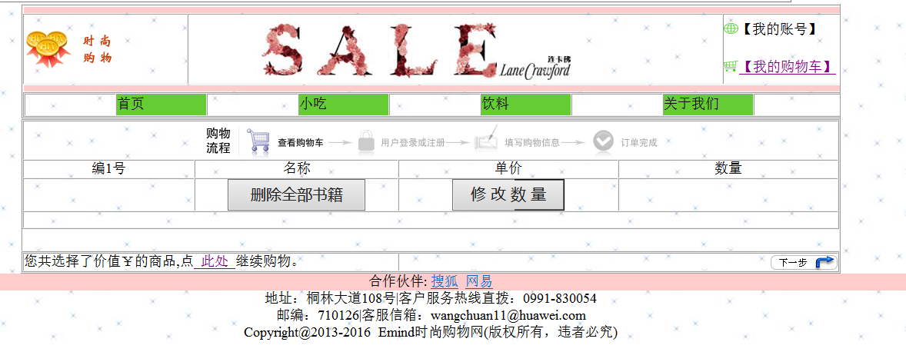

Slide 18
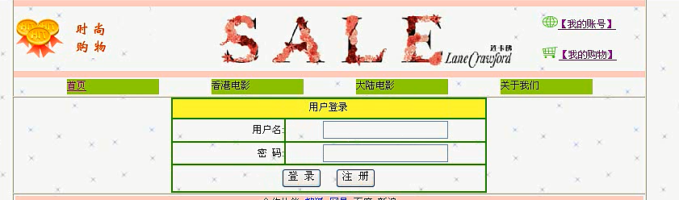

Slide 19
谢谢！

